Slide 1
2022-2023 YAZ DÖNEMİ STAJ BİLGİLENDİRME TOPLANTISI
İNŞAAT MÜHENDİSLİĞİ BÖLÜMÜ STAJ KOMİSYONU
Dr. Öğr. Üyesi Zeynep Neşe KURT ALBAYRAK
İnşaat Mühendisliği Bölümü Staj Komisyon Bşk.

Slide 2
İnşaat Mühendisliği Bölümü Staj Komisyonu
Staj Komisyon Üyeleri
Öğrenci numarasının sonu 0, 1, 2 olan öğrenciler Arş. Gör. Elif Nazlı KÜÇÜK (elifnazli@atauni.edu.tr)
Öğrenci numarasının sonu 3, 4, 5 olan öğrenciler Arş. Gör. Elif AĞIRMAN AKTÜRK (elifagirman@atauni.edu.tr)
Öğrenci numarasının sonu 6, 7 olan öğrenciler Arş. Gör. Fatih ARTUK (fatih.artuk@atauni.edu.tr)
Öğrenci numarasının sonu 8, 9 olan öğrenciler Arş. Gör. Burak ÇIRAĞ (burak.cirag@atauni.edu.tr)

Slide 3
2022-2023 Eğitim Öğretim Yılı Staj Seçenekleri
Yaz stajı
Dönem içi staj

Slide 4
Staj Şartları
Staj 40 iş günü
Dönem içi staj için: Haftalık en fazla 9 Saat ders olabilir.
Yaz Dönemi Staj için: Yaz okulunda en fazla 1 ders alınabilir. Yaz okulu alınan şehirde staj yapılması zorunludur.
OBS üzerinden müracaat edilmelidir. Okul Numarasının son hanesine göre ilgili staj komisyon üyesi ile irtibata geçilmelidir.
Tek ders sınavına girmek isteyen öğrencilerin stajlarını başarıyla tamamlamış olmaları gerekmektedir.

Slide 5
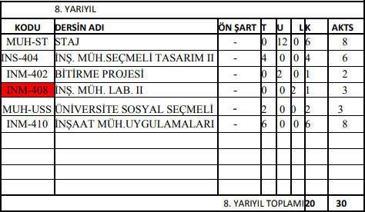
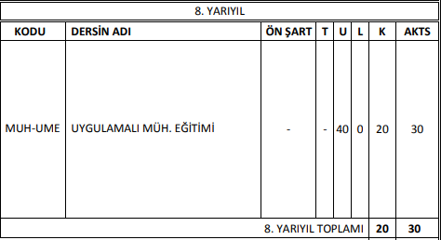
Öğrenciler İçin
Staj Şartları
STAJ
Toplam 40 iş günü
UME
Uygulamalı Mühendislik Eğitimi

Slide 6
UME’ ye Gitmeyen Öğrenciler
STAJ Toplam 40 iş günü
UME programına başvuru yapıp yapmama kararı öğrenci tarafından 6.yy sonu verilir ve başvuru yapılır.
MUH-UME dersi 20 kredi / 30 AKTS’dir.
Detaylı bilgilendirme https://birimler.atauni.edu.tr/insaat-muhendisligi/uygulamali-muhendislik-egitimi/ adresinden yayınlanmıştır.

Slide 7
UME’ ye Gitmeyen Öğrenciler
STAJ Toplam 40 iş günü
Staj, 6. Yarıyıldan sonra yapılabilir.
Staj 40 iş günü olup müracaat için gerekli belgelerin ilgili staj komisyonu üyesine e-posta ile iletilmesi, ardından OBS üzerinden başvurunun yapılması gerekmektedir.
Çift ana dal yapan öğrenciler de 40 iş günü staj yapmak zorundadırlar.

Slide 8
UME’ ye Gitmeyen Öğrenciler
STAJ Toplam 40 iş günü
Öğrenciler şantiye stajı yapmak zorundadır. Parçalı staj yapılamaz.
Bu kapsamda, öğrencinin yapmakla yükümlü olduğu staj toplam 40 iş günüdür.
Öğrencinin MÜH ST kodlu Staj dersinden başarılı olabilmesi için 40 iş günü stajının kabul edilmesi gerekmektedir.
Tek ders sınavına girmek isteyen öğrencilerin stajlarını başarıyla tamamlamış olmaları gerekmektedir.

Slide 9
UME’ ye Gitmeyen Öğrenciler
STAJ Toplam 40 iş günü
Şantiye Stajı kapsamında yapılabilecek işler genel olarak aşağıda belirtilmiştir:
Altyapı, her türlü kaba ve ince inşaat işlerine ait imalatları takip etmek,
b) Projenin araziye aplikasyonu,
c) Beton, çelik, ahşap vs. yapı elemanlarının imalat ve montajını öğrenmek.
d) (a), (b) ve (c) maddelerine ek olarak yapı işletmesi ve şantiye tekniğine yönelik konularla birlikte, iş güvenliği ile ilgili uygulamaları takip etmek,

Slide 10
2022-2023 Yaz Dönemi Staj Müracaat Süreci
Staj Müracaatı
2022-2023 Eğitim-Öğretim yaz döneminde staj yapmak isteyen öğrenciler stajlarına en erken Bütünleme Sınavlarının bitiminden sonra başlayabilirler.
Üniversitemiz 2022-2023 Bahar Dönemi bütünleme sınavları 25.06.2023 tarihinde bitmektedir. Dolayısıyla staja en erken 26.06.2023 tarihinde başlanabilir.

Slide 11
2022-2023 Yaz Dönemi Staj Müracaat Süreci
Yaz Okulu Var ise
Yaz okuluna gelecek öğrencilerimizin staj yapabilmeleri için sadece 1 ders alma hakları vardır.
Staj başvurusu kabul edilip, yaz okulunda 2 veya daha fazla ders aldığı tespit edilen öğrencilerin stajları iptal edilecek ve haklarında yasal süreç başlatılacaktır.

Slide 12
Staj Başvurusu Nasıl Yapılacak?
Başvuru Nasıl Yapılır?
Staj başvuru işlemleri online olarak OBS üzerinden yapılmaktadır.
Dönem içi staj için, OBS üzerinden başvuru yapmadan önce Bölümümüz web sayfasında yer alan danışman onaylı ders alma formu ve staj başvuru dilekçesinin eksiksiz olarak doldurulup ilgili staj komisyon üyesine e-posta ile iletilmesi gerekmektedir.
Yaz dönemi stajı için ilgili staj komisyon üyesi ile iletişime geçilerek OBS üzerinden başvuru yapılmalıdır.

Slide 13
Staj Başvurusu Nasıl Yapılacak?
Başvuru Nasıl Yapılır?
OBS üzerinden staj başvuru işlemlerinin, staj başlangıç tarihine en az 20 gün kala yapılması gerekmektedir.
Staj başlangıç tarihine 1 aydan fazla zaman varsa başvuru yapılamaz.
Başvurular staj başlangıç tarihine 20 ila 30 gün kala yapılabilir.

Slide 14
Staj Başvurusu Nasıl Yapılacak?
OBS Ekranı

Slide 15
DİKKAT !!! Ön Başvuru işleminin yapılması ile başvuru süreci bitmemektedir.
Ön Başvuru
İlk adım olarak ön başvuru oluşturulmalıdır.
Açılan ekranda istenilen bilgiler eksiksiz olarak doldurulmalıdır.
Ekranın sol alt köşesinde bulunan Ön Başvuru Yap butonu tıklanmalıdır.

Slide 16
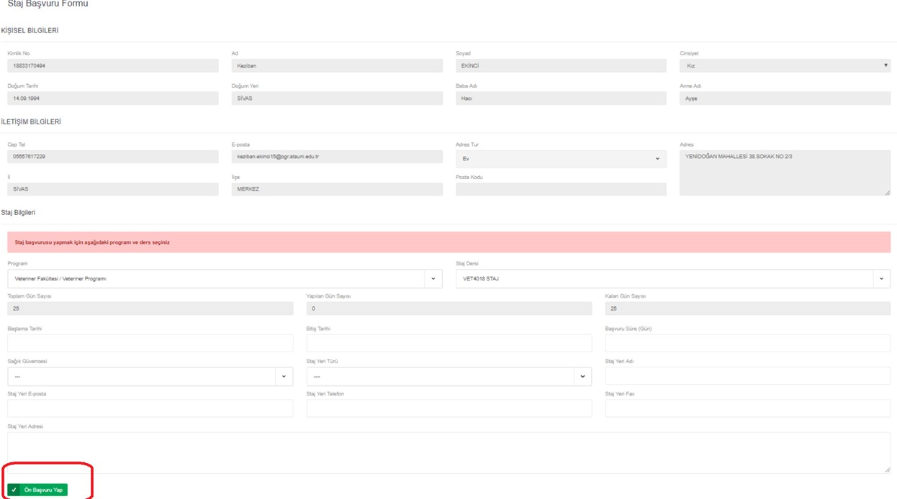
DİKKAT !!! Ön Başvuru işleminin yapılması ile başvuru süreci bitmemektedir.
Ön Başvuru

Slide 17
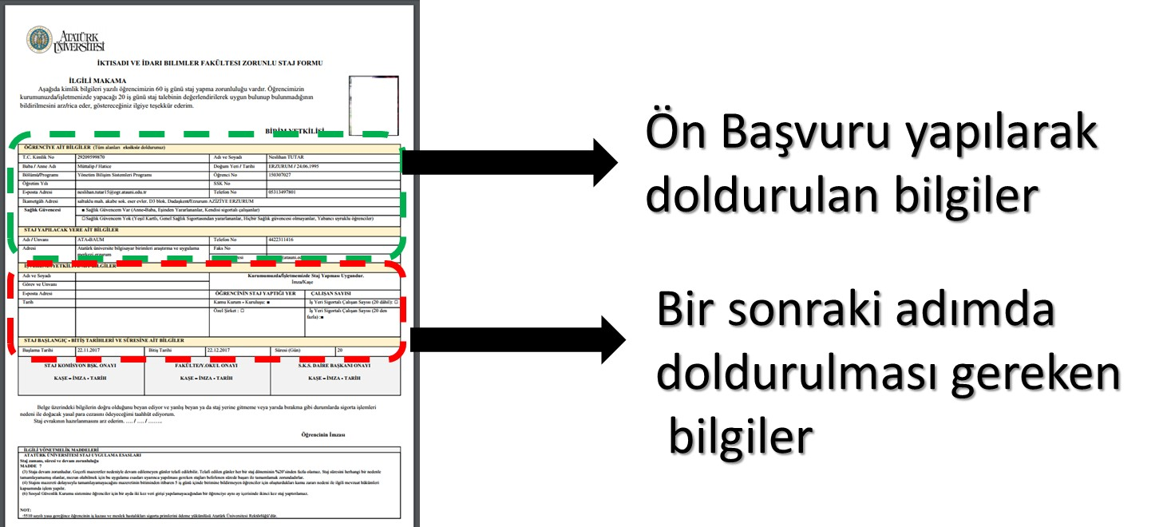
DİKKAT !!! Ön Başvuru işleminin yapılması ile başvuru süreci bitmemektedir.
Örnek
Ön Başvuru

Slide 18
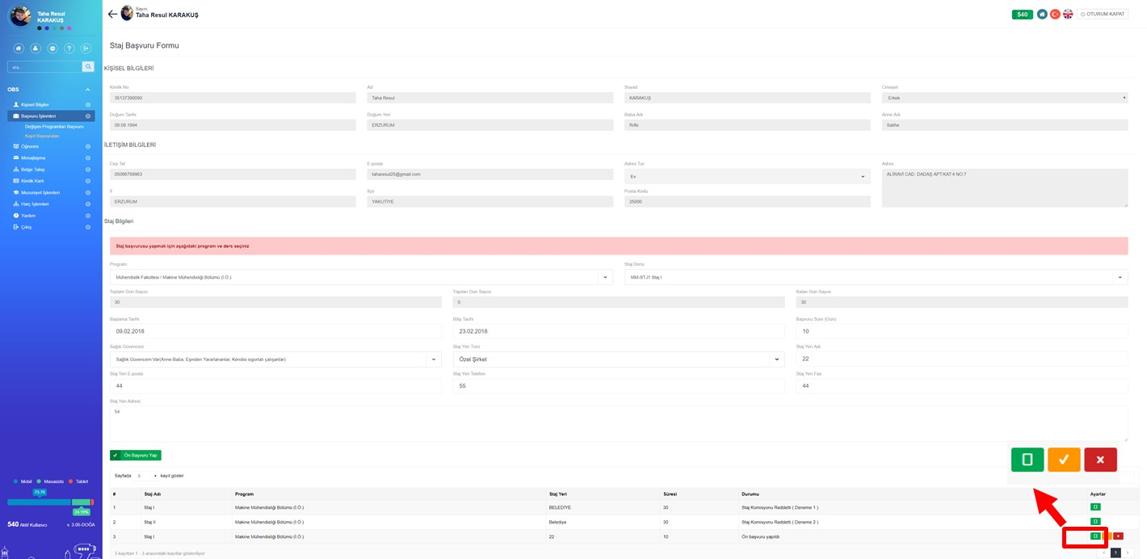
DİKKAT !!! Ön Başvuru işleminin yapılması ile başvuru süreci bitmemektedir.
Ön başvuru yapıldıktan sonra sağ alt köşede yeşil renkli seçenek ile staj formu görüntülenir.

Slide 19
Ön Başvurunun Kesin Başvuruya Dönüştürülmesi
Sisteminiz üzerinden turuncu renkli staj başvurusunu tamamla seçeneğini seçiniz ve istenilen bilgileri eksiksiz olarak doldurunuz.

Slide 20
Kesin Başvuru Sonrası Dikkat Edilecek Hususlar
Kesin Başvuru Sonrası
Öğrenci başvurusunu tamamladıktan sonra başvuru formu üzerinde herhangi bir değişiklik yapamaz.
Başvuru süreci boyunca sizden istenilen bilgilerin doğruluğuna ve eksiksiz olmasına dikkat ediniz.
Başvuru süreci boyunca sizden istenilen bilgileri yazım kurallarına uygun bir şekilde doldurunuz.

Slide 21
Kesin Başvuru Sonrası
Başvuru tamamlandıktan sonra ilgili bölümde sırasıyla Başvuru Yapıldı - Staj Komisyonu Onayladı – Fakülte Komisyonu Onayladı ve son olarak SKS Onayladı ibarelerini görmeniz gerekmektedir.
SKS Onayladı ibaresini görmeden staja başlanamaz.
Bu süreç içerisinde herhangi bir sebepten dolayı Staj Komisyonu, Fakülte Komisyonu veya SKS reddetti ibaresini görürseniz ilgili staj komisyonu üyesi ile iletişime geçiniz.
Bu süreçteki tüm sorumluluk öğrenciye aittir.
Kesin Başvuru Sonrası Dikkat Edilecek Hususlar

Slide 22
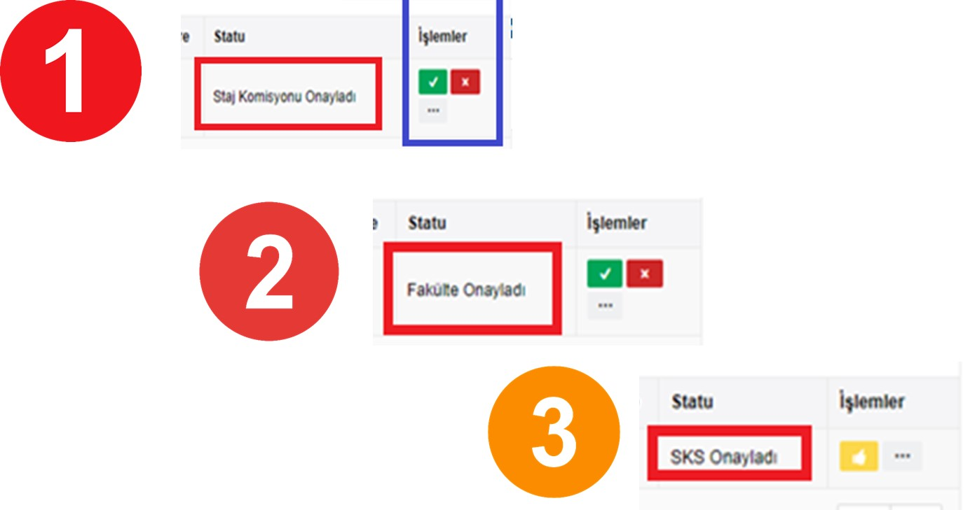
Öğrencinin takip edeceği aşamalar
Kesin Başvuru Sonrası Dikkat Edilecek Hususlar

Slide 23
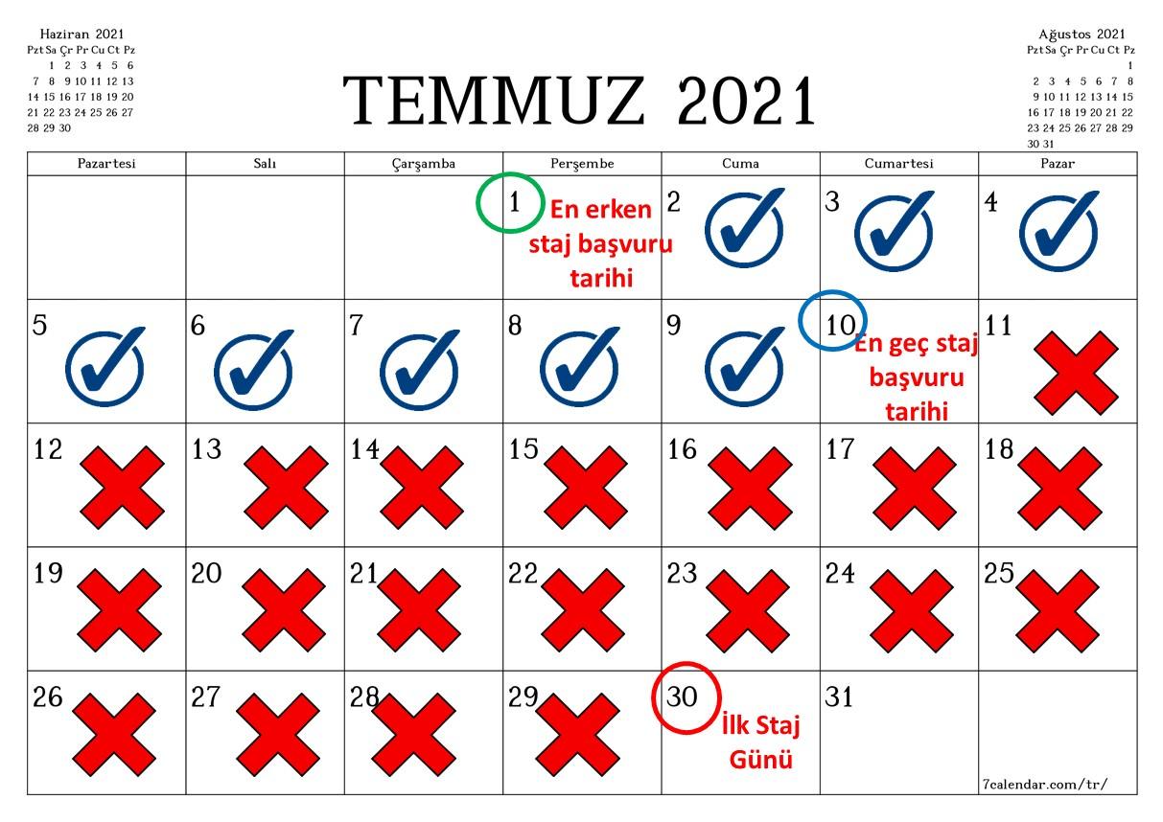
Örnek Başvuru Tarihi
Örneğin 30 Temmuz 2021 tarihinde staja başlayacak bir öğrencinin OBS üzerinden başvuru yapması nasıl olacaktır?

Slide 24
Staj Defterinin Hazırlanması
Staj defteri için https://birimler.atauni.edu.tr/insaat-muhendisligi/wp-content/uploads/sites/126/2020/07/Staj-Defteri-1.pdf linkinde yer alan şablonun çıktısı alınıp çoğaltılarak kullanılacaktır.
Staj defteri, dolma veya tükenmez kalem kullanılarak, okunaklı biçimde ve Türkçe dilbilgisi kurallarına uyularak yazılmalıdır. Yazım esnasında, mesleki terminolojinin kullanılmasına özen gösterilmelidir.
Staj defterinde ayrıca öğrencinin yaptığı/yapılışını öğrendiği işler hakkında açıklamalı ve örnekli bilgiler fotoğraflarla desteklenerek çalışma yerinde bulunan mesleki donanım, bilgisayar programları vb. donanımların kullanılması ile ilgili bilgiler de bulunmalıdır.
Öğrenci staj süresi içerisinde, şantiye stajına ilave olarak, en az iki adet kendi yaptığı çizim ve en az iki adet ek belge (metraj, hakediş, keşif özeti, laboratuvar deney raporu, iş programı vb.) getirmek zorundadır. Çizimler ve ek belgelerin firma sorumlusu tarafından kaşelenmiş ve imzalanmış olması gerekmektedir.
Staj defteri ekinde sunulacak her türlü çizim, öğrencinin kendisinin yaptığı çizimler olacaktır. Çizimler teknik resim kurallarına uygun olacak şekilde elle veya bilgisayar ortamında yapılabilir.

Slide 25
Staj Defterinin Hazırlanması
Staj çalışmasının sonunda https://birimler.atauni.edu.tr/insaat-muhendisligi/wp-content/uploads/sites/126/2020/07/Ek-C-Staj-Degerlendirme-Formu-1.pdf linkinde yer alan, öğrenciye ait Staj Değerlendirme Formu (EK-C), kuruluşun yetkili amiri veya staj yöneticisi tarafından eksiksiz doldurulup imzalı ve kaşeli olarak staj defterinin altına eklenip ilgili komisyon üyesine tek bir .pdf formatında e-posta ile gönderilmelidir.
Staj defterinin hazırlanması ile ilgili detaylı bilgiye https://birimler.atauni.edu.tr/insaat-muhendisligi/wp-content/uploads/sites/126/2020/07/Insaat-Muhendisligi-Bolumu-2018-ve-Sonrasi-Mufredata-Tabi-UME-ye-Gitmeyecek-Ogrenciler-icin-Staj-Uygulama-Esaslari.pdf linkinden ulaşılabilir.

Slide 26
Cumhurbaşkanlığı Staj Seferberliği
Öğrencinin staj yapacağı kurumdan gelen yazılar Belge Yönetim Merkezi tarafından öğrencinin Fakültesine havale edilecektir. (Sağlık Kültür ve Spor Daire Başkanlığına havale edilmeyecektir )
Cumhurbaşkanlığı stajı yapacak öğrenciler, staj tarihleri Cumhurbaşkanlığı tarafından belirlendikten sonra, staj başvuru işlemleri için ilgili staj komisyonu üyesi ile irtibata geçmelidir.
Cumhurbaşkanlığı tarafından belirlenen staj gün sayısı 40 günden az ise, kalan günler için ilgili staj komisyonu üyesi ile iletişime geçilmeli ve stajın bitiminin ertesi günü başlayacak şekilde ikinci bir staj başvurusu yapılmalıdır.

Slide 27
Staj Muafiyeti
Staj muafiyeti işlemlerinin komisyon tarafından değerlendirilebilmesi için;
Öğrenciler, https://birimler.atauni.edu.tr/insaat-muhendisligi/staj-muafiyeti/ linkindeki Staj Muafiyeti Örnek Dilekçe formatına göre dilekçelerini düzenleyerek akademik takvimde belirtilen Eğitim-Öğretim (Ders) döneminin ilk 2 haftası içinde ilgili staj komisyonu üyesine e-posta adresine göndermelidirler.

Slide 28
Staj Muafiyeti
SGK Dökümü ile dilekçe vermişse, Meslek Kodu dikkate alınarak çalıştığı gün sayısı hesaplanır eğer 365 günden fazla ise STAJ dersi harf notu CC olarak staj muafiyeti yapılır.
Dikey Geçiş Sınavı ile kayıt yaptırmışsa, staj muafiyeti YAPILMAZ.
Yatay Geçiş ile kayıt yaptırmışsa, staj yaptığı gün sayısı en az 40 gün ise STAJ dersinden harf notu CC olarak staj muafiyeti yapılır.

Slide 29
SORULAR
İnşaat Mühendisliği Bölümü Staj Komisyonu
2023 Staj Bilgilendirme Toplantısı

